Slide 1
VERİMLİ DERS ÇALIŞMA METODLARI

Slide 2
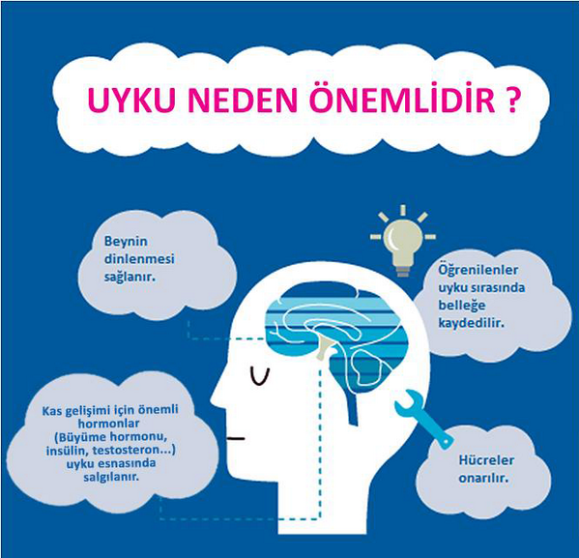
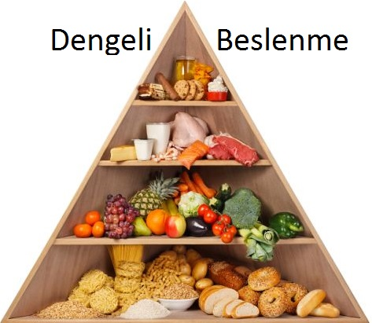

Slide 3
1 Çalıştığın Oramı Kendin İçin Uygun Olacak Şekilde Düzenle

Slide 4
Neler Yapabilirsin?
Masanı ışık alan bir yere taşıyabilirsin.
Dikkatini dağıtan malzemeleri ortadan kaldırabilirsin.
Telefonundaki gereksiz ve vaktini çalan uygulamaları silebilirsin.
Telefon bildirimlerini kapatabilirsin.

Slide 5
ENGELLEYİCİ UNSURLARI ORTADAN KALDIR
AKTİF PARAZİT; Dikkat dağıtan dışsal uyarıcılar.
PASİF PARAZİT; Zihinde seni çalışmaktan alıkoyan düşünce ve hayaller.

Slide 6
2- Zamanı Planla

Slide 7
RUTİNLER OLUŞTURABİLİRSİN
Gün içinde neler yapacağını sabah erkenden planlamak gününün verimli geçmesine yardımcı olur.

Slide 8
3- MULTİTASKİNG YAPMA!

Slide 9
KANBAN TEKNİĞİ NEDİR?
-Kolaydan başlamak mı?
-Zordan başlamak mı?

Slide 10
4- NOT TUT (POST-İT)

Slide 11
POST-İT

Slide 12
5- Öğrendiğini Öğret!

Slide 13
İNSANLAR YENİ ŞEYLER ÖĞRENİRKEN
- Okuduğunun %10 unu
- Duyduğunun %20 sini
- Gördüğünün %30 unu
- Hem görüp hem duyduğunun %50 sini
- Birileriyle tartıştığının %70 ini
- Deneyminlediğinin %80 ini
-Başkasına öğrettiğinin %95 ini HATIRLIYOR!

Slide 14
6- Tekrar Et!

Slide 15
YENİLGİDEN KORKMA!
Dün hata yaptın, bugün öğrendin, yarın üstesinden geleceksin!

Slide 16
7- Gösterdiğin Gayret İçin Kendini Ödüllendir!!!!!

Slide 17
İKİ ÖNEMLİ TEKNİK

Slide 20
Sunum bitti!
Dinlediğin İçin Teşekkür Ederim. ☺

